Slide 1
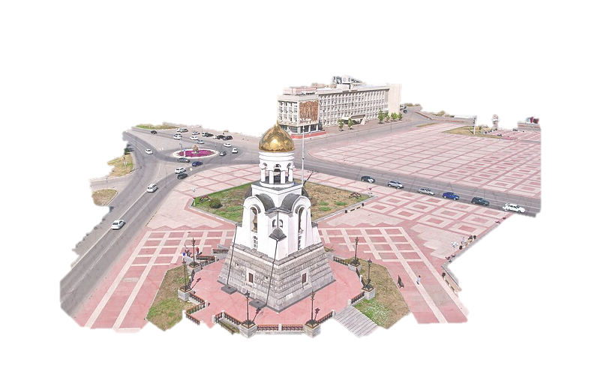

Доклад
по отчету об исполнении бюджета
Каменск-Уральского городского округа
за 2025год
Докладчик:
Албазова Оксана Владимировна
Начальник функционального органа
Администрации Каменск-Уральского городского округа
Финансово-бюджетное управление
15.04.2026 год
Notes:
1

Slide 2
Исполнение плана
по доходам
Плановые назначения
11 136,7
млн. руб.
Фактическое исполнение
11 026,6
млн. руб.
2025
2025
2

Slide 3
Показатели исполнения собственных доходов
Собственные доходы бюджета в 2025 году выше соответствующих доходов 2024 года на 16,8 млн. руб.
3 035,4 млн. руб.
2025 год
3 377,3
млн. руб.
Налоговые доходы
3 035,4 млн. руб.
3 080,5 млн. руб.
Собственные
доходы
2024 год
3 360,5
млн. руб.
Налоговые доходы
3 080,5 млн. руб.
Неналоговые доходы
341,9 млн. руб.
Собственные
доходы
Неналоговые доходы
280,0 млн. руб.
341,9 млн. руб.
280,0 млн. руб.
3
Notes:
3

Slide 4
Безвозмездные поступления
1 712,5 млн. руб.
ДОТАЦИИ
1 712,5 млн. руб.
ДОТАЦИИ
Плановые показатели
7 688,8
млн. руб.
772,4 млн. руб.
СУБСИДИИ
Фактическое исполнение
7 675,8
млн. руб.
772,4 млн. руб.
СУБСИДИИ
4 573,2 млн. руб.
СУБВЕНЦИИ
4 569,5 млн. руб.
СУБВЕНЦИИ
630,7 млн. руб.
ИНЫЕ МЕЖБЮДЖ.
ТРАНСФЕРТЫ
621,4 млн. руб.
ИНЫЕ МЕЖБЮДЖ.
ТРАНСФЕРТЫ
4
Notes:
4

Slide 5
Структура расходной части бюджета
Расходы на решение общегосударственных вопросов исполнены в сумме 554,6 млн. руб. | Расходы на сферу образования исполнены в сумме 6 089,8 млн. руб.
Расходы на национальную безопасность и правоохранительную деятельность исполнены в сумме 59,6 млн. руб. | Расходы на развитие культуры, кинематографии исполнены в сумме 706,4 млн. руб.
Расходы на мероприятия по развитию национальной экономики исполнены в сумме 902,1 млн. руб. | Расходы на социальную политику исполнены в сумме 870,5 млн. руб.
Расходы на реализацию мероприятий в сфере жилищно-коммунального хозяйства исполнены в сумме 1 405,6 млн. руб. | Расходы на физическую культуру и спорт исполнены в сумме 752,6 млн. руб.
Расходы на охрану окружающей среды исполнены в сумме 9,7 млн. руб. | Расходы на средства массовой информации исполнены в сумме 10,6 млн. руб.
ВСЕГО: 11 362,0 млн.руб. | Расходы на обслуживание муниципального долга исполнены в сумме 0,5 млн. руб.
5
Notes:
5

Slide 6
12 муниципальных программ
МП Обеспечение развития гражданского общества и муниципального управления
МП Обеспечение жильем отдельных категорий граждан
МП Развитие малого и среднего предпринимательства, внутреннего и въездного туризма
МП Управление муниципальной собственностью
МП Обеспечение функционирования городского хозяйства
МП Реализация мероприятий в области градостроительной деятельности
- МП Формирование современной городской среды
Муниципальные программы социальной направленности 8 348,6 млн. руб.
Непрограммные расходы 130,7 млн. руб.
Муниципальные программы,
направленные на создание безопасной и комфортной среды для жизни граждан 2 882,7 млн. руб.
МП Реализация социальной политики
МП Обеспечение функционирования жилищного хозяйства
МП Развитие муниципальной системы образования
МП Развитие сферы культуры
- МП Развитие физической культуры и спорта
Всего на реализацию муниципальных программ израсходовано 11 231,3 млн. руб. или 98,9 % от общего объема расходов бюджета
6
Notes:
6

Slide 7
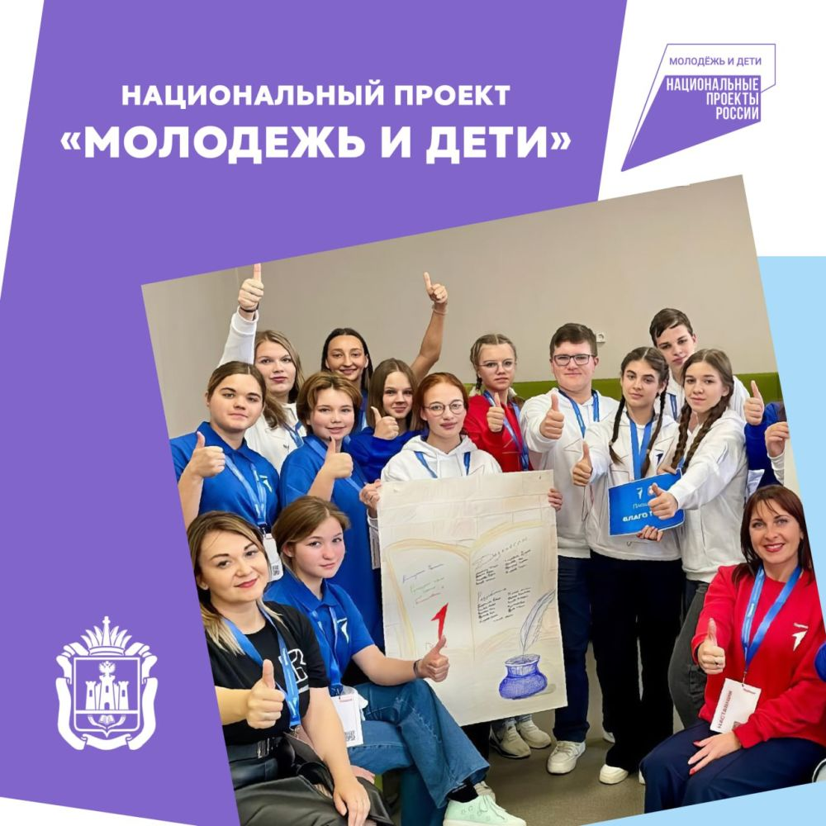

Реализация мероприятий по обеспечению деятельности советников директора по воспитанию и взаимодействию с детскими общественными объединениями в общеобразовательных организациях, обеспечение выплат ежемесячного денежного вознаграждения
2026 год
7
Notes:
7

Slide 8
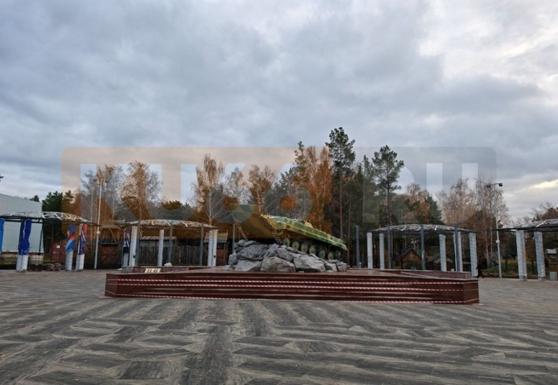
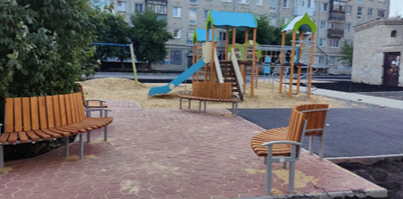
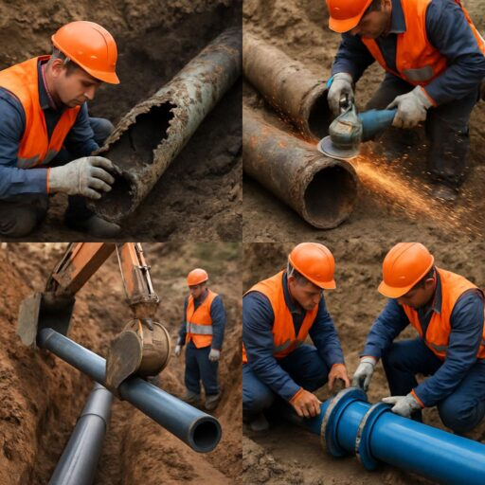
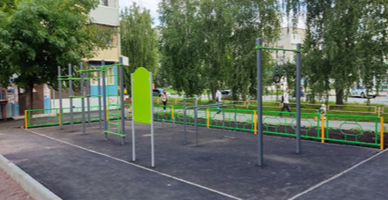
Национальный проект «Инфраструктура для жизни»
Благоустройство
общественной
территории
Аллея Славы
Благоустройство
дворовой
территорий
Капитальный ремонт
водопровода
2026 год
8
Notes:
8

Slide 9
Общественно-значимые объекты развития города
завершение строительства водовода от водозаборных сооружений на Нижнее - Сысертском водохранилище
ремонт автомобильных дорог общего пользования
переселение из аварийного и ветхого жилищного фонда
предоставление социальных выплат молодым семьям на приобретение (строительство) жилья и молодым специалистам бюджетной сферы
проведение ремонтных работ в учреждениях культуры «ДКЦ», ДК «Юность», «СКЦ»
проведение ремонтных работ в образовательных организациях
мероприятия по приспособлению жилых помещений для инвалидов
реконструкция котельной в п. Ленинский
продолжение работ по устройству картинговой трассы
продолжение работ по строительству Легкоатлетического манежа
благоустройство прилегающей территории дома спорта «Металлист»
строительство внутриквартального проезда между ул. Героев Отечества и Кутузова
реализация проекта инициативного бюджетирования
9
Notes:
9

Slide 10
Основные параметры исполнения бюджета
№ п/п | Наименование | Исполнение в 2025 году млн. руб.
1 | ДОХОДЫ | 11 026,6
2 | РАСХОДЫ | 11 362,0
3 | Дефицит (-)/ Профицит (+) | -335,4
2026 год
10
Notes:
10

Slide 11
БЛАГОДАРЮ ЗА ВНИМАНИЕ!
2026 год
11
Notes:
11

